Slide 1
新媒體期末報告
11032204 王韋婷

Slide 2
理念
為了讓孩子能邊玩遊戲邊學習
把歷史人物與曾經發生過的故事融入遊戲裡，讓孩子在邊玩遊戲的途中，漸漸的被故事吸引進而引發對此人物或事件的興趣

Slide 3
遊戲流程
登入帳密
返回主選單
遊戲登入畫面
腳色介面
遊戲介面
遊戲結束
探索遊戲內容
系統自動記憶上次登入帳密
繼續遊戲

Slide 4

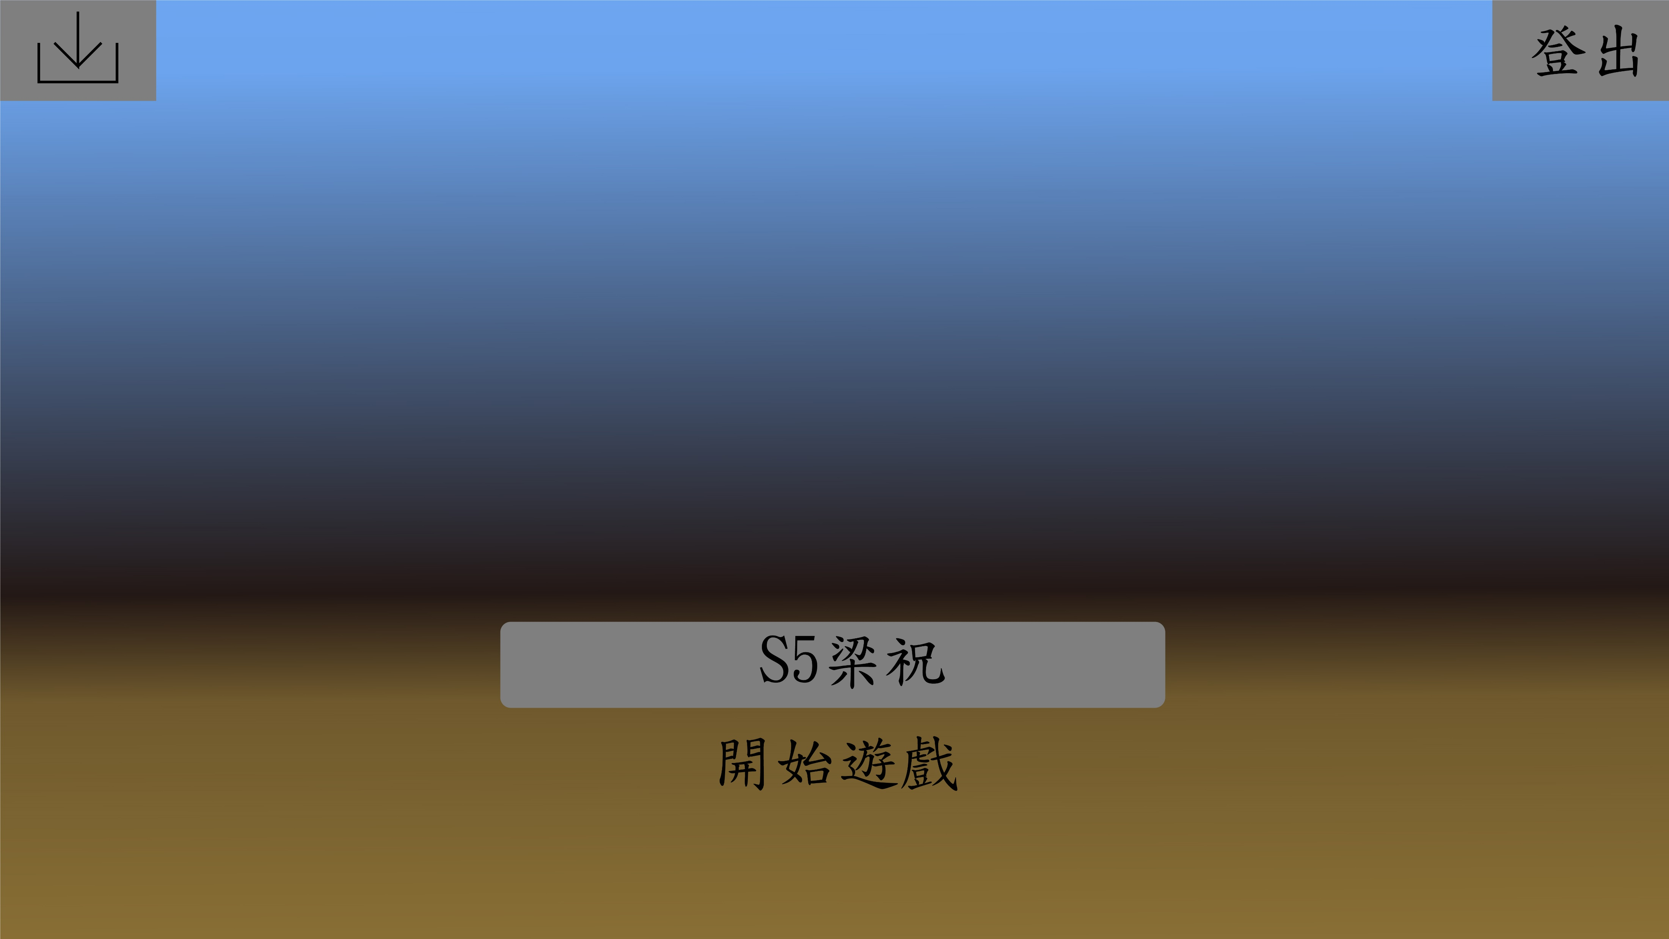
遊戲介面
開頭動畫：
蝴蝶飛舞停落於正在草地上睡覺人的鼻頭，那人覺得鼻子癢則打了個噴嚏，蝴蝶倉皇逃離
登入介面：
系統將會自動記憶玩家機體上次所登入的帳號密碼，更換帳號登入時可以按右上角登出鍵重新輸入帳密
左上角是重新下載鍵，當遊戲可能出錯時，可以內容重新載入即可
正中央是伺服器選擇鍵，下方則是開始遊戲即可遊玩

Slide 5
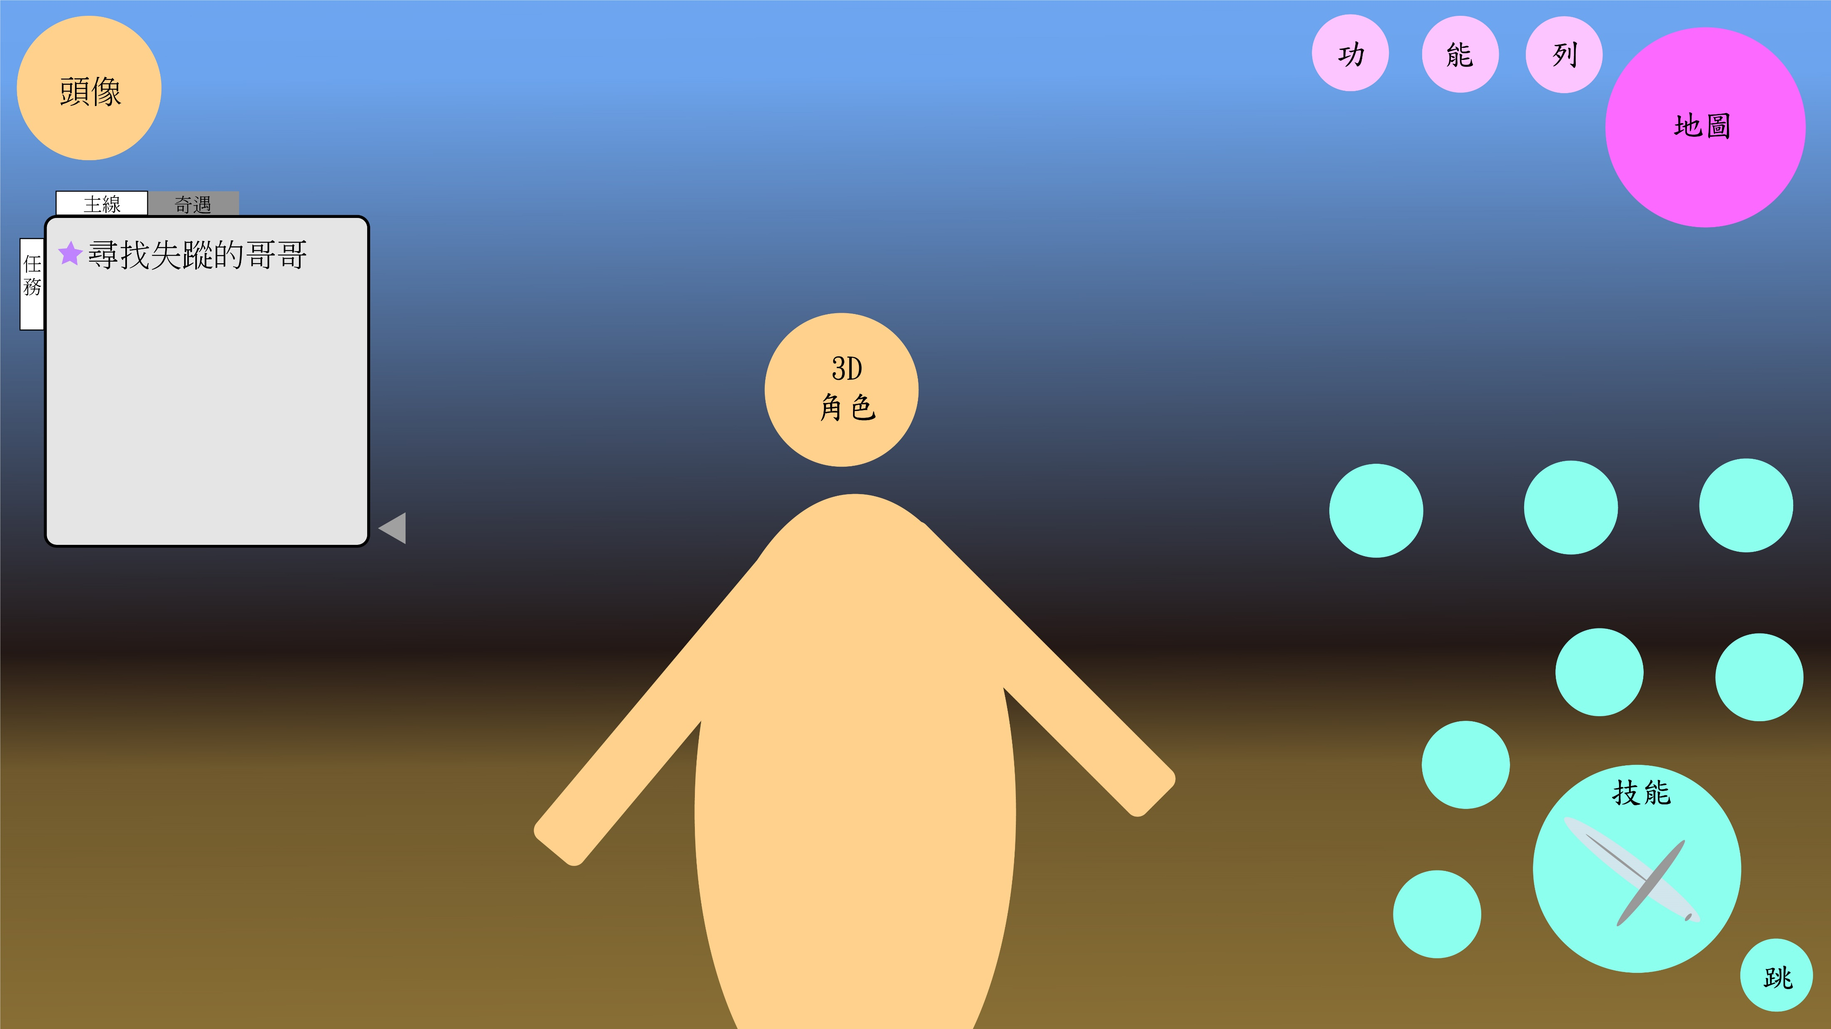
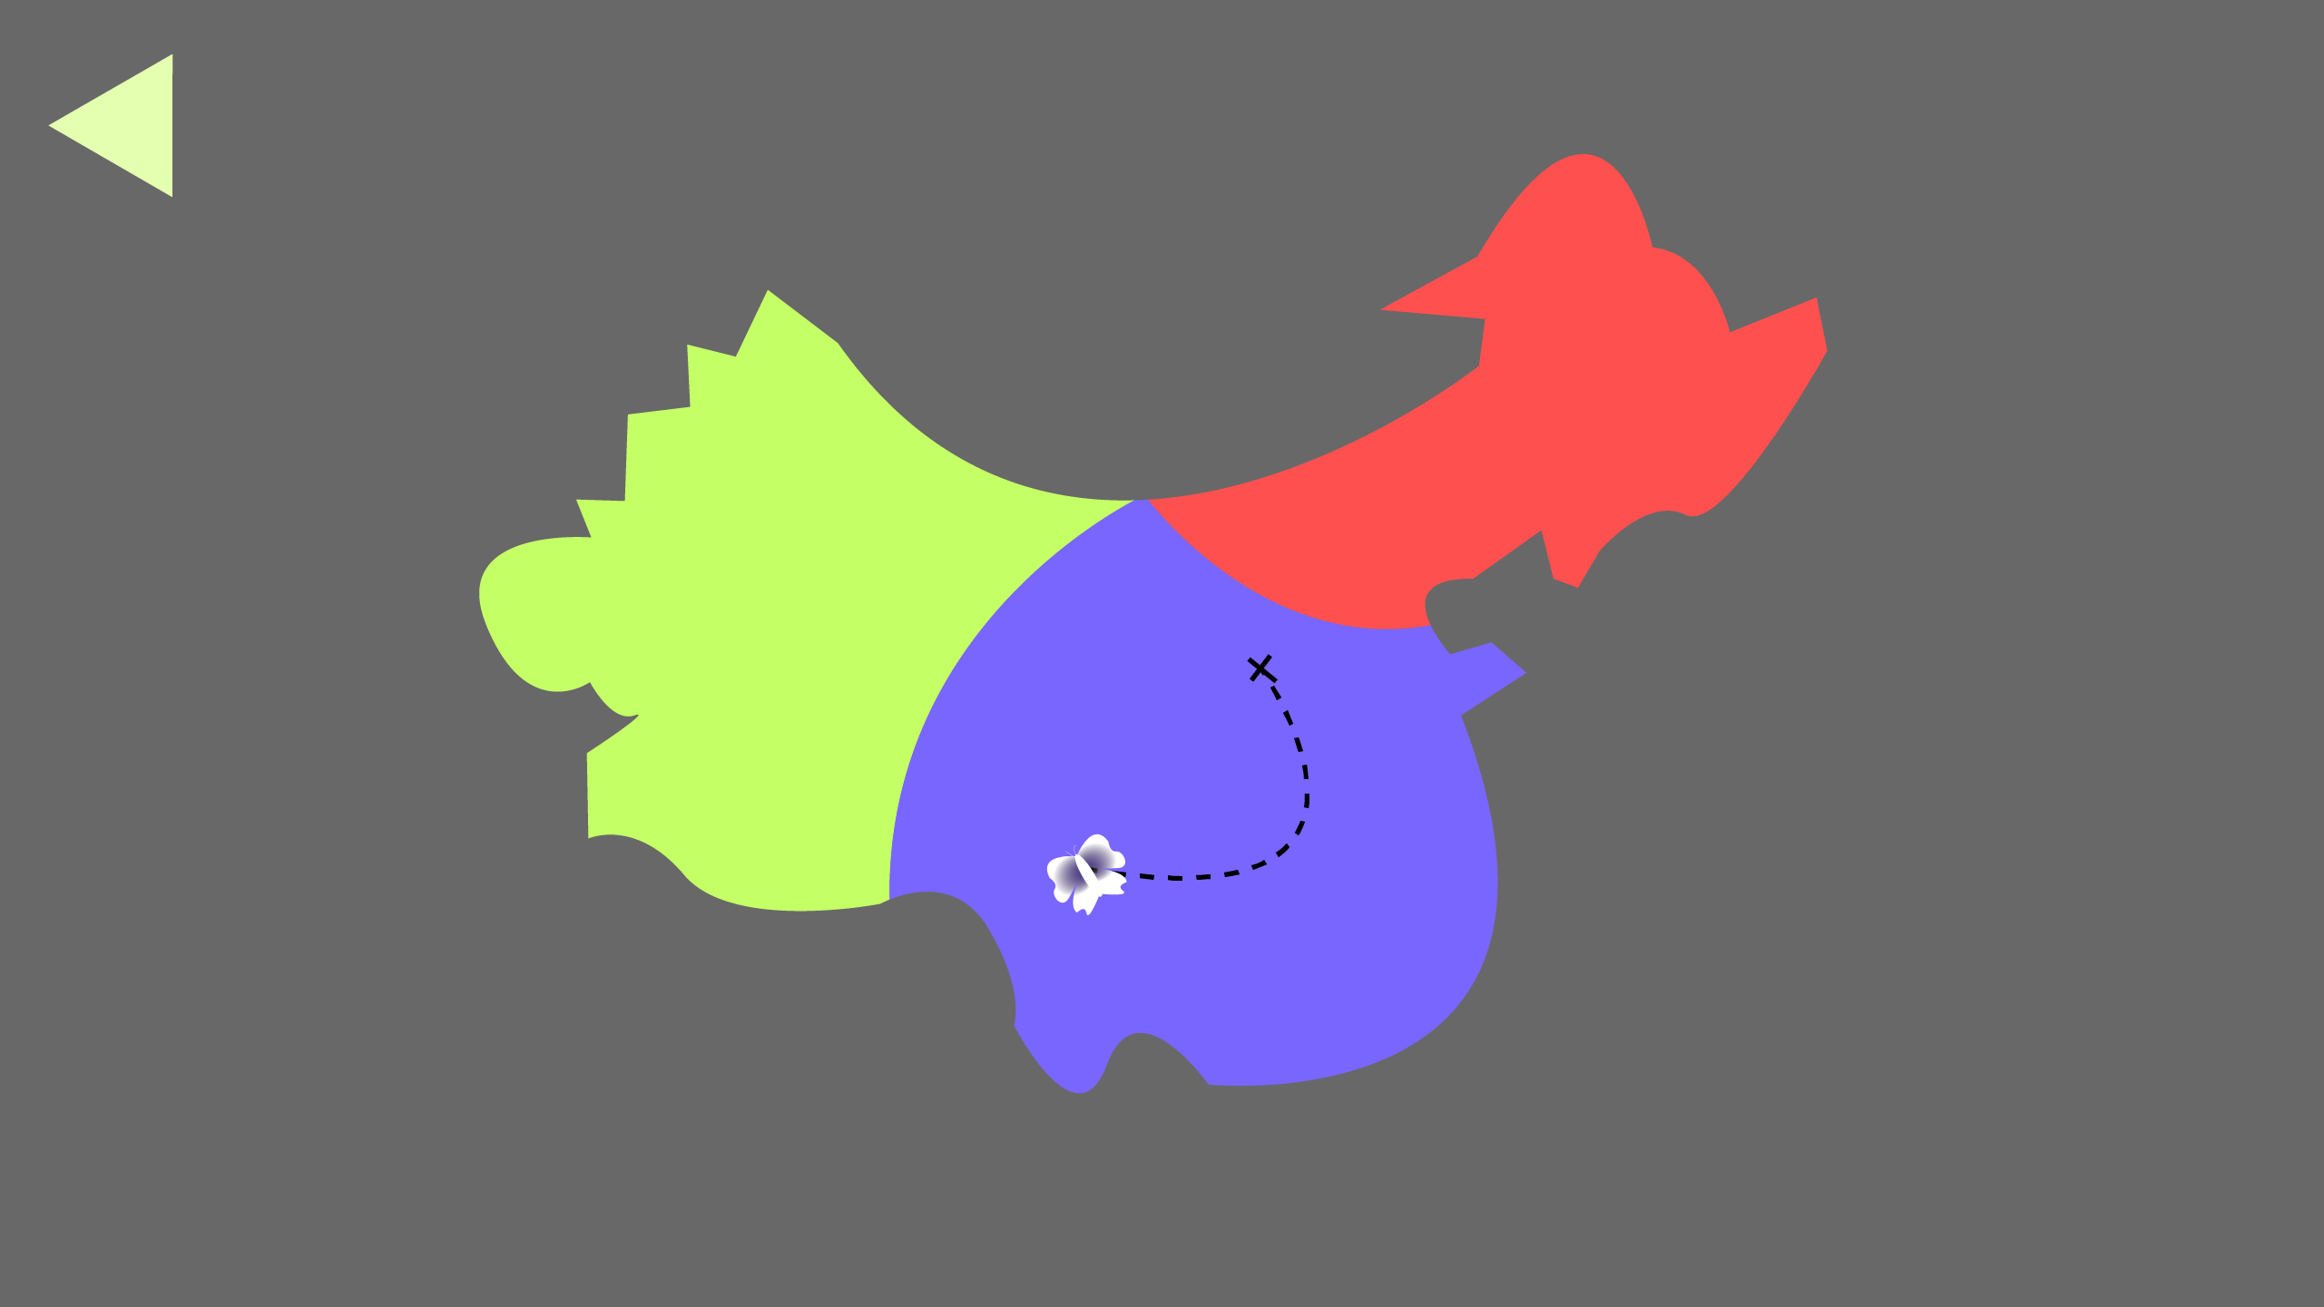
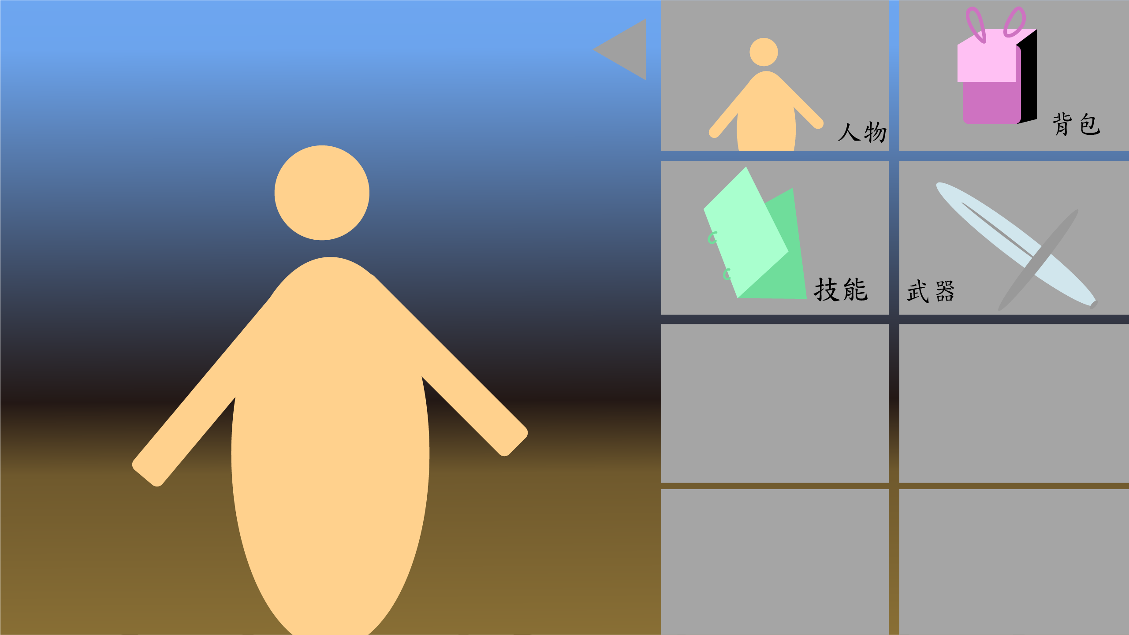
遊戲介面
遊戲主介面：
左方是任務區，可以看到目前的任務項目，以及自己的頭像等級
右上方，分為地圖和功能列兩種，點即可觀看詳細內容
右下方式技能欄，從功能列的人物介紹可觀看技能詳細說明
地圖詳細說明
功能列詳細說明

Slide 6
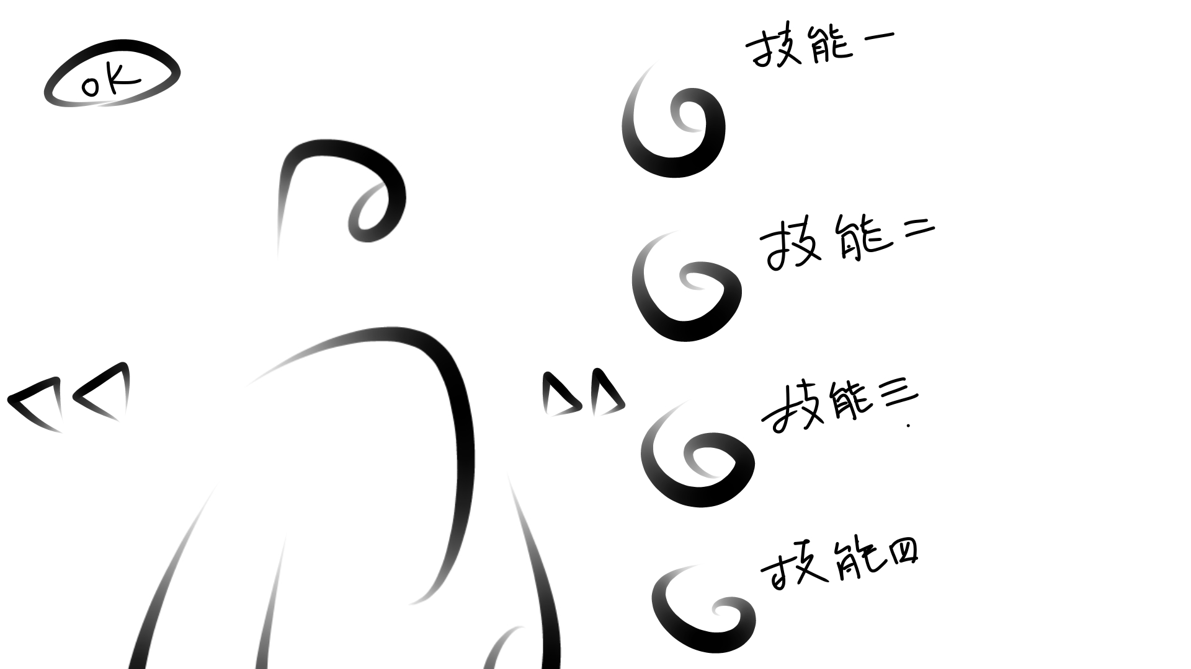

遊戲介面
遊戲主介面：
左方是任務區，可以看到目前的任務項目，以及自己的頭像等級
右上方，分為地圖和功能列兩種，點即可觀看詳細內容
右下方式技能欄，從功能列的人物介紹可觀看技能詳細說明
技能介面
詳細說明
技能詳細說明

Slide 7
目標客群
國中以上的孩子
對歷史與國文有興趣的人
不願意只從課本上吸收新知的人
喜歡玩動作遊戲的人

Slide 8
參考資料
遊戲APP：原神
遊戲APP：天涯明月刀M

